Slide 1
Présentation du projet
Réalisation d’un engin motorisé télécommandé

Slide 2
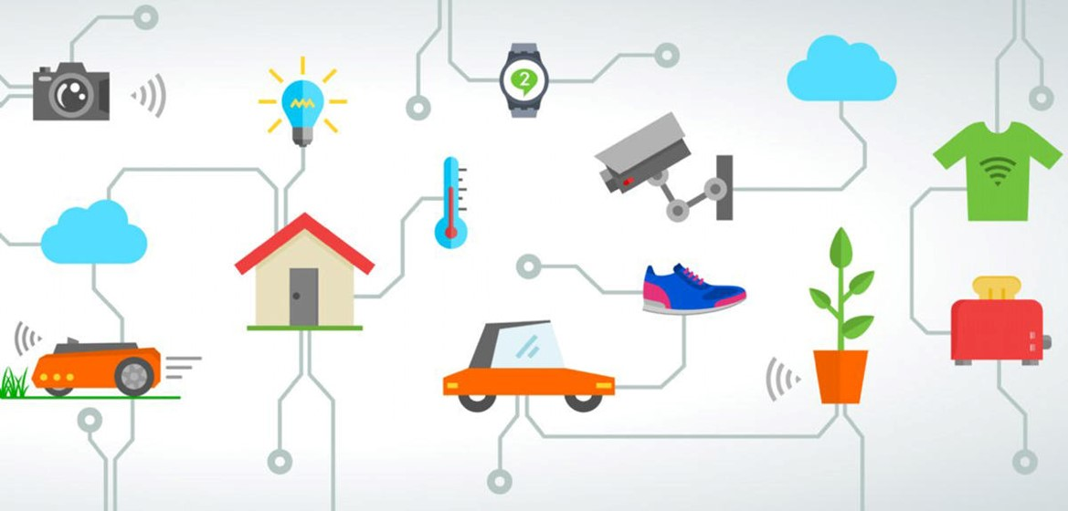
Internet des objets

Slide 3
Réalisation
En théorie
En pratique
Source d’énergie
Unité centrale
3/4 roues dont 2 motrices
Accéléromètre
Capteurs de présence
Télécommande
Pile
Langage de programmation et EDI
Contraintes de poids et de puissance
Portée du signal
Structure

Slide 4

L’état du marché

Slide 5
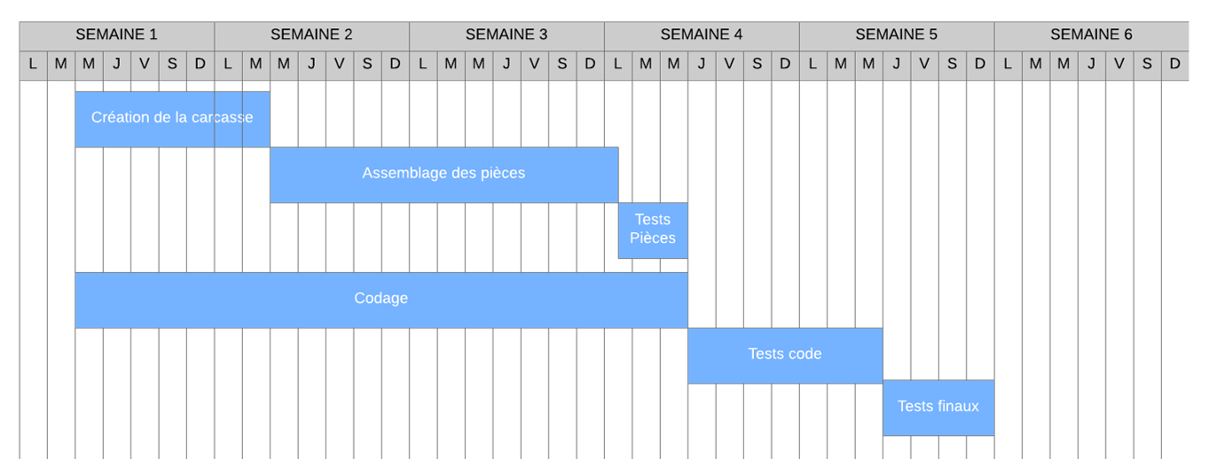
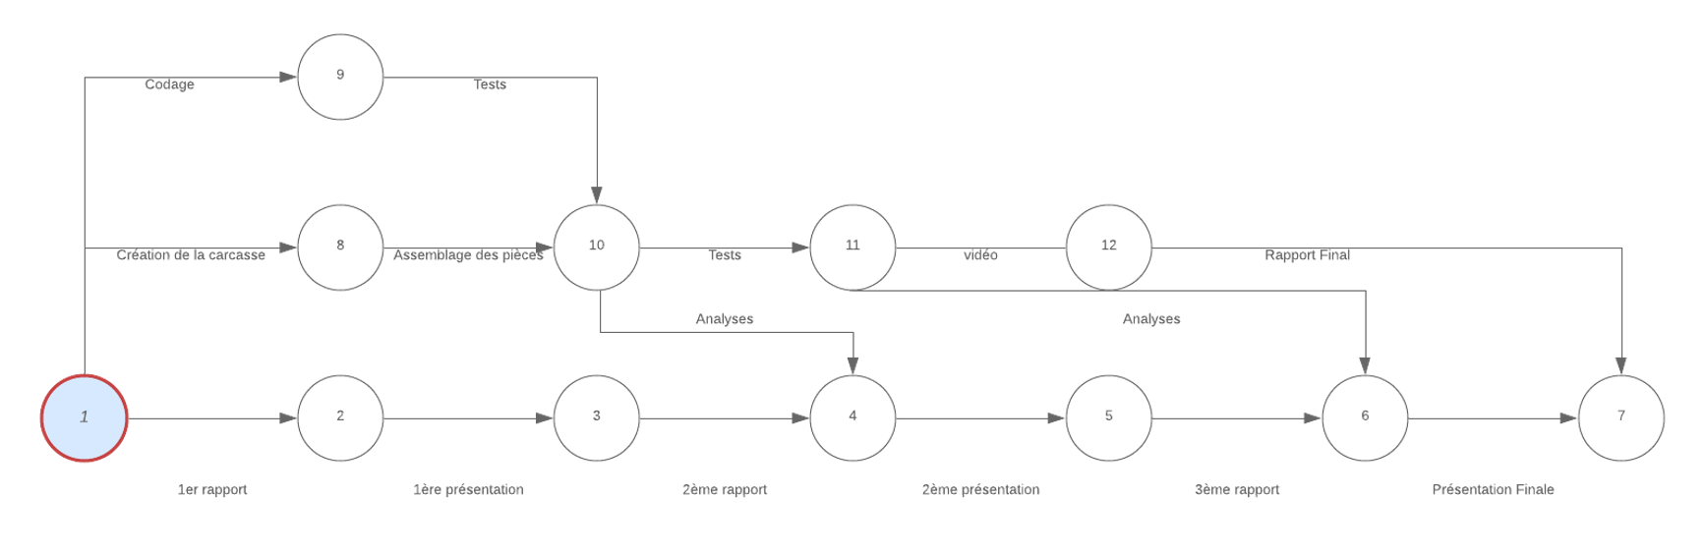
Planning
Diagramme de Gantt
Diagramme de Pert

Slide 6
Améliorations
Voiture
Ajout de LEDs
Guider à l’aide d’un téléphone
Ajout d’une caméra

